Slide 1
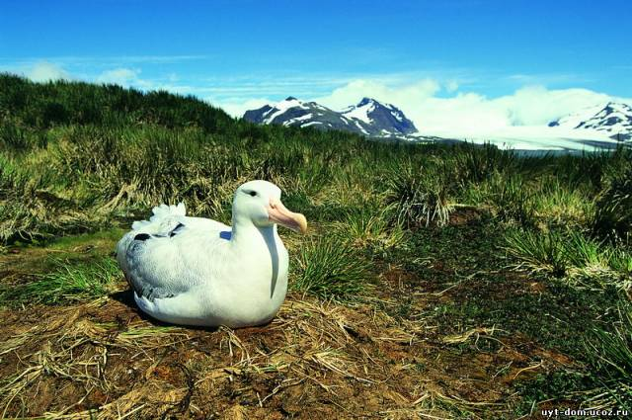
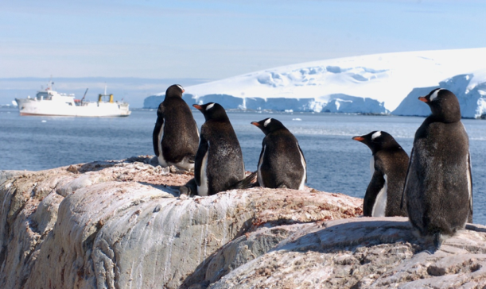
«Арктика – Антарктика»
Проектная деятельность в группах старшего дошкольного возраста.
Идея проведения проектной деятельности в рамках недели «Зимних игр и забав» родилась в 2011 году, когда погодные условия не позволяли проводит прогулки в группах младшего и среднего дошкольного возраста и сократили продолжительность прогулок у старших дошкольников. Тема проекта имела событийный характер возникновения, событие определило и содержание тематической недели.

Slide 2
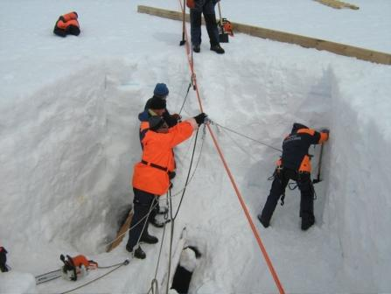
Участники проекта
Сергей Караев- специалист I-ого класса. Государственный центральный аэромобильный спасательный отряд МЧС России «Центроспас»
дети
педагоги
социум
родители

Slide 3
«Давайте мы как будто…
научно-исследовательская экспедиция на Полюс!»
Такими словами «заводится» в группах старшего дошкольного возраста большая игра «Полярная экспедиция», частью которой и будет проект: в старшей группе «Северный полюс», а в подготовительной – «Арктика».
Основная задача проекта – собрать информацию и подготовить доклад для выступления на международной конференции полярников.
Итоговое мероприятие – организованная образовательная деятельность «Конференции полярников»: презентация проектов.

Slide 4
Планирование тематической недели
1-я половина дня | 2-я половина дня
понедельник «Здравствуй полюс!»
Организованная образовательная деятельность Просмотр частного видеофильма про Антарктиду, изучение глобуса и карт Земли, фотографий с Южного и Северного полюсов Земли. На прогулке: Игра - «Ледокол»: выбирается ведущий, который прокладывает дорогу по не тронутому снегу. Другие игроки идут за ним строго по его следам. Сюжетно-ролевая игра «Полярники»: дети лепят из снега постройки. Материалы: ведра, лопатки, веточки, палочки. Проект: 1 этап «Флаг экспедиции» на прогулке в 1 половине дня воспитатель мотивирует детей на создание флага. Самостоятельная игровая деятельность детей на прогулке. Подвижная игра: «Тюлени и Пингвины»- выбираются ведущие 2-3 игрока – тюлени, остальные пингвины, определяется территория игры. Цель «тюленей» переловить пингвинов. /«Белые медведи»- выбираются ведущие пара – медведи, остальные рыбы, определяется территория игры. Цель «медведей» переловить рыбу. | Проект: 2-3 этап «Флаг экспедиции» -создание флага. В подготовительной группе при создании флага используются символы/ в старшей нет таких требований. Материалы: ткань, краски, самоклеющаяся бумага. Творческий труд на прогулке «Ледяной эксперимент»: Детям предлагается залить воду в формочки и полить водой дорожку. Воспитатели проводят беседу о том, что вода станет к утру льдом. Спросить: что может растопить лед? Где льда много? Каких дети знают животных Севера? Почему они белой окраски?... Проект: 1 этап воспитатель мотивирует детей собрать информацию о животных полюса.

Slide 5
Планирование тематической недели
1-я половина дня | 2-я половина дня
в т о р н и к «Вода - снег - лед»
Проект 1 этап мотивационный. познавательная деятельность «Животные Арктики/ Антарктиды» - просмотр видеофильмов. Цель: развивать познавательную активность. На прогулке: Наблюдение - «Полярная экспедиция приступила к работе»: дети рассматривают ледяные фигурки, украшают ими площадку; с помощью снегомера дети измеряют, сравнивают глубину снега в разных местах. Сравнивают сугробы, где они расположены, воспитатель беседует о важности снежного покрова для растений. Раскапывают сугроб, рассматривают слои снега, их свойства. | В подготовительной группе продолжается ведение календаря погоды. Оформляют результаты наблюдений за снежным покровом, делают рисунки, отражающие детские представления о важности снега для растений. На прогулке: Лыжные гонки, игра в хоккей, самостоятельная деятельность. Цель: приобщать детей к традициям большого спорта, продолжать формировать знания о зимних видах спорта.

Slide 6
Планирование тематической недели
1-я половина дня | 2-я половина дня
с р е д а «Зимняя олимпиада»
Спортивный досуг «Зимняя олимпиада» Эстафета: дети делятся на две команды. 1 «Поймай рыбку», 2 «Оленьи упряжки», 3 «Кто быстрее оденется», 4 «Попади снежком в корзину», 5 «По следам зайца». Цель: продолжать укреплять здоровье детей, развивать быстроту, ловкость, силу, точность, выносливость. Воспитывать в детях настойчивость, упорство, чувство, товарищества и умение побеждать и проигрывать. | Проект 2 этап сбор и анализ информации, ее оформление - самостоятельная работа в книжном уголке. На прогулке выход на улицу Медведева для забора снега с берега реки и с дороги -проведение 1-ого этапа эксперимента. Самостоятельная игровая деятельность детей

Slide 7
Планирование тематической недели
1-я половина дня | 2-я половина дня
ч е т в е р г «Сказки севера»
Организованная образовательная деятельность «Берегите воду!» в старшей группе детям рассказывают сказку «Про черный снег» и помогают сравнить талую воду от снега с дороги и с берега речки. В подготовительной группе детям предлагается также сравнить воду, оформить результаты эксперимента в таблице и придумать очистительное сооружение или фильтр для воды. Художественное творчество – нарисовать экологический знак по данной теме. Цель: экологическое образование, воспитание внимательного и бережного отношения к природе. На прогулке – Трудовая деятельность: уборка снега с прогулочной площадки, ремонт и коррекция построек из снега; самостоятельная игровая деятельность детей. | Старшая группа: «Зимовье зверей» - настольный театр под руководством воспитателя. Подготовительная группа: «Двенадцать месяцев» - активное слушание, затем ребятам по желанию предлагается нарисовать иллюстрацию к сказке. Оформляется выставка по сказке в уголке самостоятельной ИЗО -деятельности. На прогулке - самостоятельная игровая деятельность детей. Просмотр мультипликационного фильма «Умка» (избранные серии), «Пингвиненок Ло-ло» (просмотр по 15 мин в день),

Slide 8
Планирование тематической недели
1-я половина дня | 2-я половина дня
п я т н и ц а «Международная конференция»
Организованная образовательная деятельность Старшая гр. – «Пингвины», подготовительная гр. – «Белые медведи»: конструирование из бумаги. Поделки дарятся детям – участникам «конференции» вечером. На прогулке - Трудовая деятельность: уборка снега с прогулочной площадки, ремонт и коррекция построек из снега; самостоятельная игровая деятельность детей. | Проектная деятельность 3 этап отчетный: «Международная встреча полярников» - деловая игра. Дети подгот. и ст. групп совместно представляют проекты своих полюсов; экспериментально показывается необходимость бережного отношения к планете Земля. На прогулке - самостоятельная игровая деятельность детей.

